Slide 1
“Advancing medium and long-term adaptation planning in the Republic of Serbia – NAP GCF”
Унапређење средњерочног и дугорочног планирања мера прилагођавања на измењене климатске услове у Републици Србији
Децембар 2021.
” Advancing medium and long-term adaptation planning in the Republic of Serbia – NAP” project is funded by Green Climate Fund (GCF) and implemented by UNDP, in partnership with the Ministry of Agriculture, Forestry and Water Management

Slide 2
ПРОЦЕНА РИЗИКА, РАЊИВОСТИ И МЕРЕ АДАПТАЦИЈЕ У СЕКТОРУ ПОЉОПРИВРЕДЕ
Прилагођавање сектора сточарства климатским променама
доцент др Драган Станојевић
Универзитет у Београду Пољопривредни факултет
” Advancing medium and long-term adaptation planning in the Republic of Serbia – NAP” project is funded by Green Climate Fund (GCF) and implemented by UNDP, in partnership with the Ministry of Agriculture, Forestry and Water Management

Slide 3
Стање сточарства у Србији
35-40% удео сточарске производње у пољопривредној производњи (Холандија преко 60%).
Смањење бројности свих врста домаћих животиња изузев оваца.
Тенденција укрупњавања и све виша робна оријентисаност производње.
Пораст вредности производње.

Slide 4
Бројно стање стоке

Slide 5
Особине сточарске производње у Нишавском, Пиротском, Јабланичком и Пчињском округу
Традиоционално сточарски региони;
Природни ресурси који иду у прилог сточарске производње;
Доминантна говедарска и овчарска производња;
Демографско пражњење;
Смањење броја животиња и газдинстава;
Климатске промене додатно угрожавају сточарство у овим регионима.

Slide 6
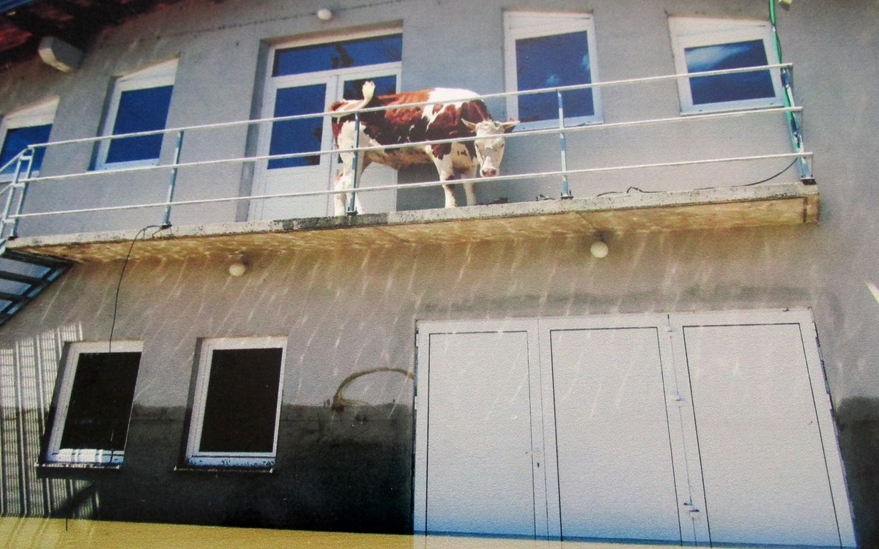
Утицај климатских промена на сточарство
Директан утицај:
Смањење продуктивности животиња као последица топлотног стреса;
Погоршање здравља и добробити животиња;
Погоршање квалитета добијених сточарских производа.
Индиректан утицај:
Смањење приноса крмних култура као последица суше и других временских неприлика;
Смањење квалитета произведене сточне хране;
Појава микотоксина у храни за животиње;
Ширење нових болести.

Slide 7
Топтлотни стрес
Непосредни директни утицаји климатских промена на здравље дешавају се првенствено и пре свега због повећаних температура и учесталости и интензитета топлотних таласа Ови ефекти су индикација појаве услова топлотног стреса.
У зависности од интензитета и трајања, топлотни стрес може негативно утицати на здравље животиња узрокујући метаболичке промене, оксидативни стрес, имунолошку супресију и на крају смрт животиње.

Slide 8
Како препознати топлотни стрес:
Смањење продуктивности домаћих животиња;
Синдром лежања код крава;
Смањена конзумација хране и преживање;
Убрзано дисање;
Чешћа појава репродуктивних поремећаја, метаболичких болести, маститиса и хромости;
Губитак у телесној маси.

Slide 9
Начин за процену топлотног стреса
THI-температурно-хумидни индекс.
THI индекс као комбинација температуре и влажности ваздуха.
THI>72 негативан ефекат на продуктивност и здравље.
THI=72 при температури од 25°C при влажности од 50%.

Slide 10
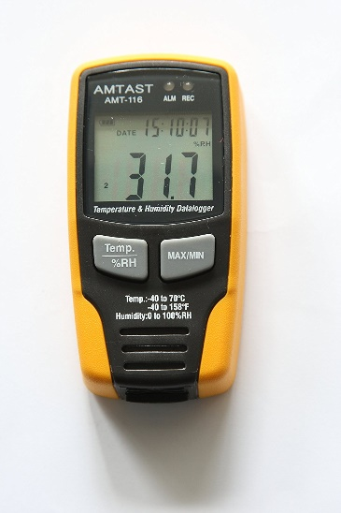
Наше истраживање!!!
Постављено 14 даталогера (Дата логгер АМТАСТ, АМТ-116) на 12 фарми за производњу млека;
Даталогери мере температуру и релативну влажност ваздуха унутар објеката у којима грла производе, сваких сат времена и меморишу вредности, од 2014. године.
Најчешћи показатељ који се користи за вредновање топлотног стреса, као и за оцену утицаја топлотног стреса на производне и репродуктивне особине грла.
Температурно-хумидни индекс (THI ) израчунат је на следећи начин:
THI = (1.8Т + 32) – ((0.55 − 0.0055РВ) × (Т − 26.8)) ((Dunn et al, 2014);
Notes:
Istraživanjem su obuhvaćene obe dominantne rase goveda koje se koriste za proizvodnju mleka u Srbiji (simentalska i holštajn frizijska rasa);
Farme na kojima su postavljeni datalogeri obuhvataju i male (n<20 grla), srednje (20<n<50 grla) i velike (n>50 grla), kao i slobodan i vezan (tradicionalan) sistem držanja.
Dobro je poznato da toplotni stres veoma negativno utiče na ispoljavanje proizvodnih i reproduktivnih osobina kod goveda, a da na iniciranje toplotnog stresa ključnu ulogu ima visoka temperatura vazduha. Na visoke temperature vazduha i toplotni stres naročito su osetljiva grla sa višom i visokom proizvodnjom mleka. Smanjenje proizvodnje mleka u odnosu na spoljašnju temperaturu vazduha može da bude u intervalu od 3-10% pa čak do 50% u uslovima ekstremnih temperatura koje prelaze 40°C. Negativni temperaturni uticaj još je više naglašen u uslovima kada u objektu za smeštaj goveda relativna vlažnost vazduha nije odgovarajuća, s obzirom na to da termoregulatorni mehanizmi goveda otežano funkcionišu u uslovima visoke relativne vlažnosti.
Za izračunavanje temperaturno-humidnog indeksa koristi se kombinovani efekat temperature i relativne vlažnosti vazduha i u odnosu na utvrđene vrednosti daje zadvoljavajuću procenu potencijalnog toplotnog stresa

Slide 11
Резултати истраживања

Slide 12
Вредности THI у току 4 најтоплија месеца

Slide 13
Процена тренутних губитака у производњи млека

Slide 14
Процена учесталости топлотног стреса у будућности

Slide 15
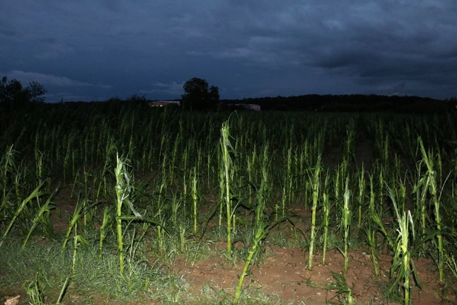
Производња сточне хране и климатске промене
Индиректан утицај климатских промана на сточарску производњу се огледа кроз утицај климатских промена на ратарску производњу, као битан сегмент у ком се одвија производња сточне хране.
Ти ефекти се огледају кроз количину и квалитет произведене сточне хране.

Slide 16
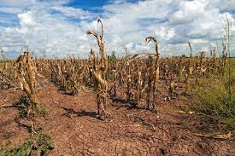
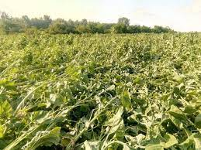
Количина произведене сточне хране
Повећање учесталости и интензитета екстремних климатских догађаја, попут суша, поплава, града, смањује се количина сточне хране коју произвођачи могу спремити што негативно утиче на економску одрживост саме сточарске производње.

Slide 17
Квалитет произведене сточне хране
Високе температуре и влага могу имати позитиван ефекат на раст гљивица које продукују микотоксине.
Као последица климатских прилика у пролеће и лето 2012. године и то пре свега климатских прилика у јуну месецу, условило је контаминацију клипа кукуруза афлатоксином АFB₁ и његову појаву у храни за животиње. Као последица појаве афлатоксина АFB₁ у силажи целе биљке и зрну кукуруза у пролеће 2013. се јавио проблем са концентрацијом афлатоксина АFM₁ (метаболит АFB₁) у млеку код крава храњених овим хранивима.
Истраживање:
од 281 узорака сточне хране њих 67 (23,8%) је имало концентрацију АFB₁ изнад максималне дозвољене границе,
2045 испитаних узорака млека, 934 (45,7%) су имали концентрацију АFM₁ микотоксина изнад максималне дозвољене вредности.
Све ово је довело до озбиљне кризе у снабдевању млека и потрошњи млека услед неповерења потрошача, што је условило кризу у индустрији млека од које се читав сектор опорављао неколико наредних година.

Slide 18
Појава нових болести домаћих животиња
Заразна квргавост коже код говеда (нодуларни дерматитис):
Наноси велику економску штету;
Први случајеви јавили су се у јуну 2016. године;
Вирусно неизлечиво обољење говеда;
Смањена продуктивност, плодност и смртност до 25% оболелих животиња;
Преноси се уједом инсеката.
Болест плавог језика
Наноси еконсомску штету сточарској производњи;
Вирусно обољење оваца, коза, говеда и дивљих преживара;
Вектор који преноси болест су комарци из рода Culicoides, чији ареал живљења се шири са климатским променама.

Slide 19
Мере адаптације
Селекција животиња на особине здравља и отпорност на топлотни стрес;
Управљање процесом припреме и дистрибуције хране за домаће животиње;
Уградња система за контролу микроклиме;
Кориговање самих производних система;
Промена сортимента крмних култура и увођење нових врста;
Скрининг појаве и ширења нових болести животиња.

Slide 20
Селекција животиња на особине отпорности и здравља
Фокус одгајивачких програма за популације домаћих животиња треба ставити на:
Особине здравља и дуговечности;
Ефикасност производње;
Употреба укрштања и коришћење хетерозис ефекта где је то могуће.

Slide 21
Исхрана домаћих животиња у измењеним климатским приликама
Повећати удео енергије у оброку, јер животиње које су изложене топлотном стресу део енергије троше за одржавање хомеостазе.
Треба избећи храњење животиња у току топлијег дела дана.
Повећање квалитета хранива која се користе у исхрани домаћих животиња. Висококвалитетна хранива омогућавају високу и ефикасну производњу уз нижу емисију ексремената и гасова стаклене баште.
Оптимална избалансираност оброка и код преживара и код непреживара, уз додавање адитива, попут пробиотика и суплемената који повећавају отпорност на топлотни стрес, допринеће ефикаснијој сточарској производњи уз смањење негативног ефекта на животну средину

Slide 22
Изградња и опремање сточарских објеката
Оријентације објекта;
Термоизолација кровова;
Уређаји за контролу микроклиме (вентилатори, орошивачи, прскалице...);
Природна засена објеката.

Slide 23
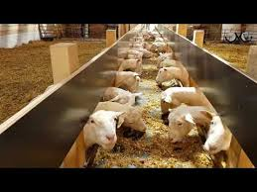
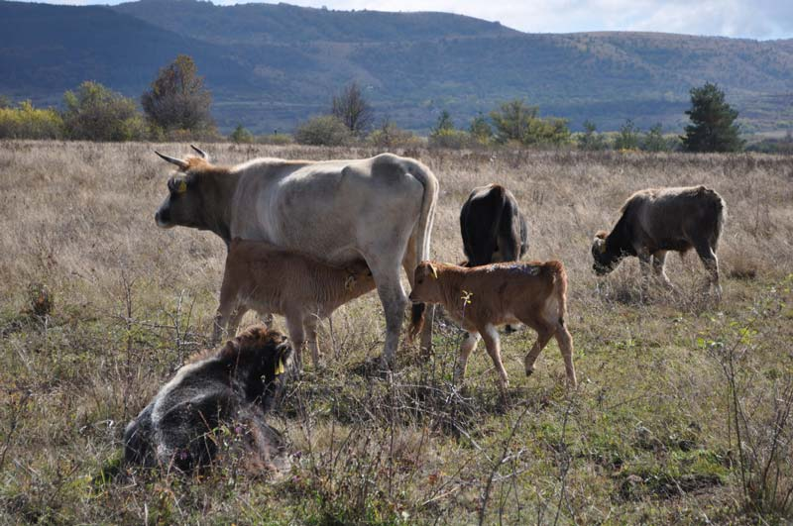
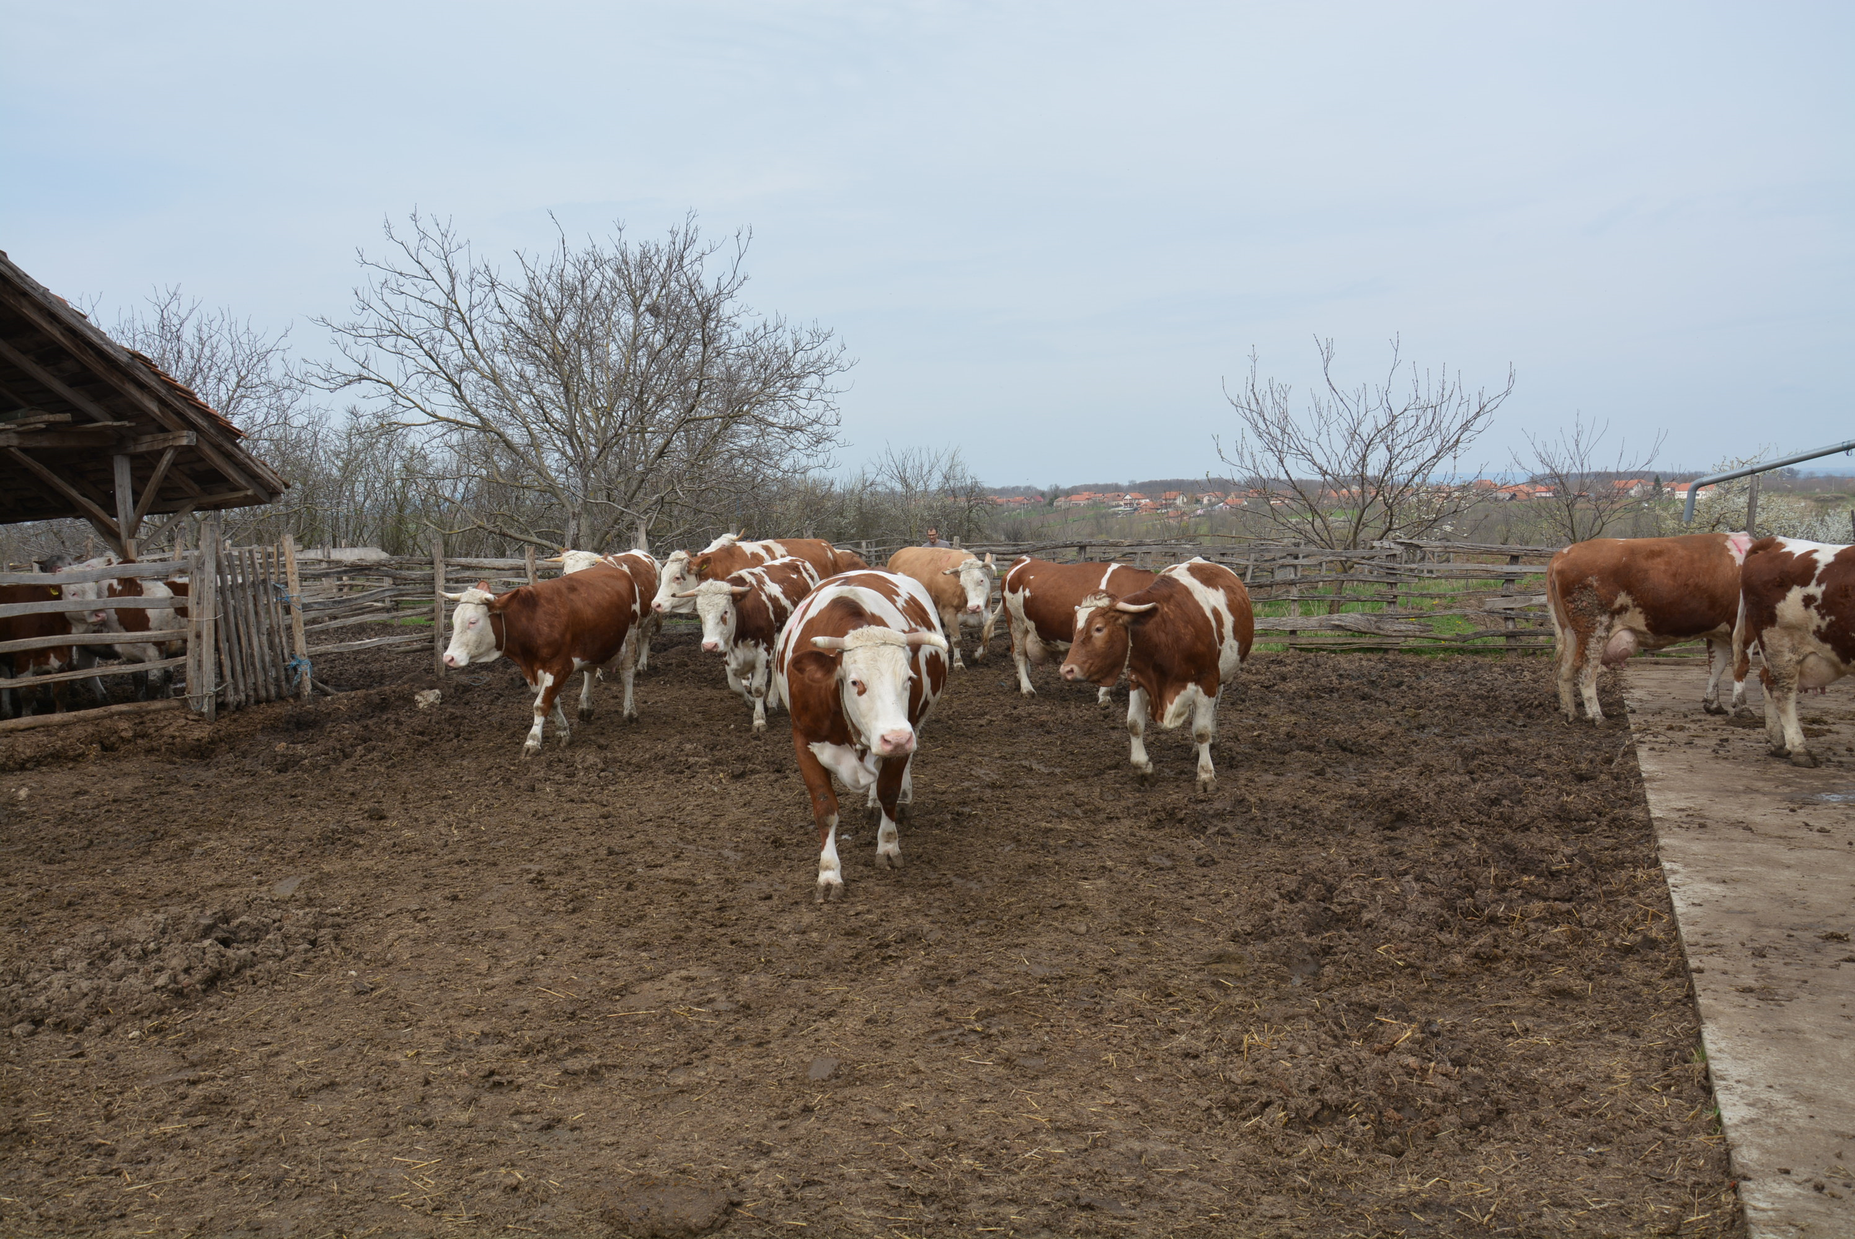
Производни системи?
Конвенционални или органски?
Стајски или пашњачки?
Интензивни или полуинтензивни?

Slide 24
Хвала на пажњи!!!

